Slide 1

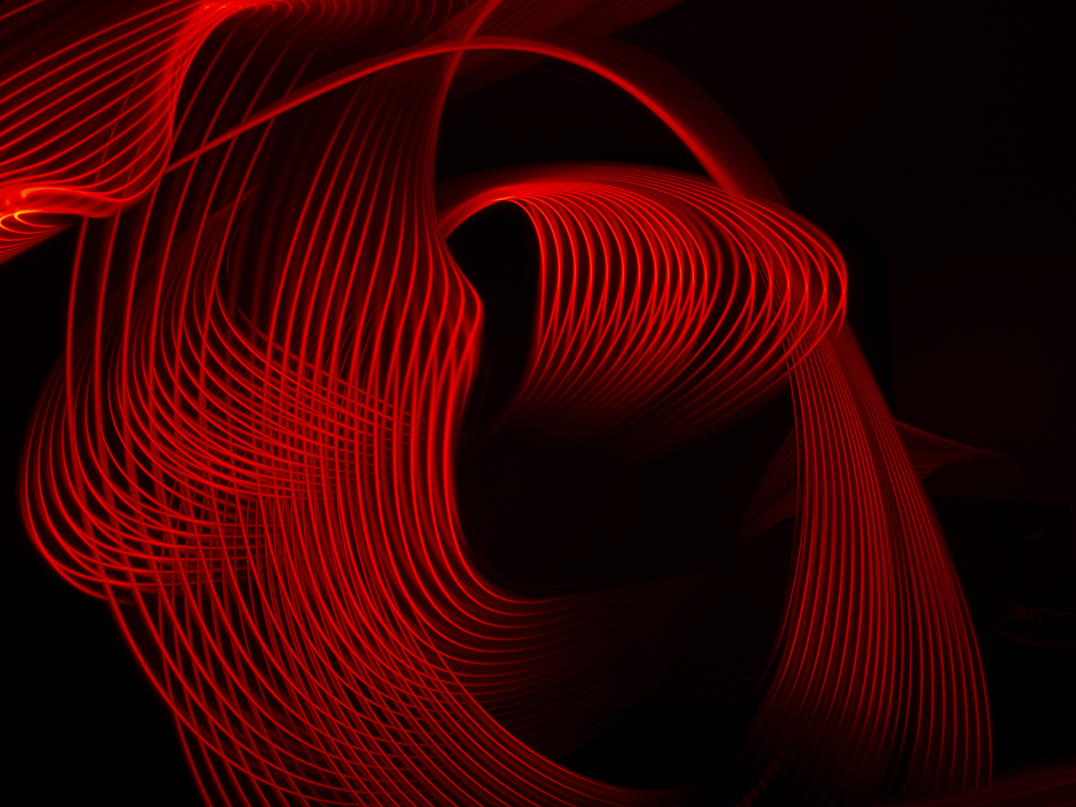
Oscilátor so zmenou a prepnutím frekvencie
Linda Vincelová

Slide 2

Súčiastky meniace frekvenciu
Cievka
Kondenzátor
Rezistor
Polovodičová dióda s reverzným predpätím
Varistorové diódy s variabilnou kapacitou
Zdroj
Nepriamo mení- cez iné súčiastky

Slide 3
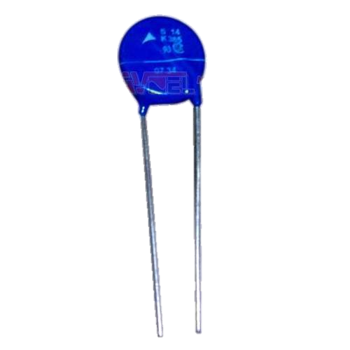
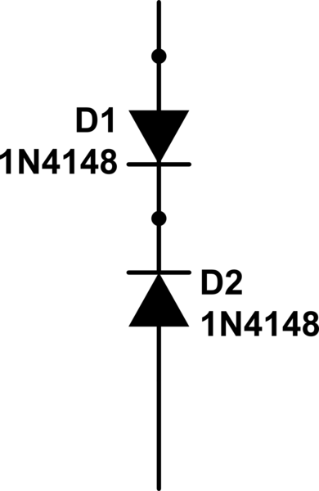
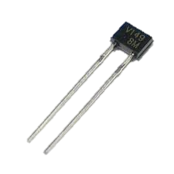
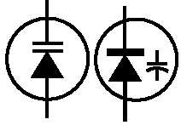
Súčiastky meniace frekvenciu
Kondenzátor riadený napätím je jedným zo spôsobov, ako dosiahnuť, aby LC oscilátor menil svoju frekvenciu v reakcii na riadiace napätie
Akákoľvek polovodičová dióda s reverzným predpätím zobrazuje mieru kapacitnej kapacity závislej od napätia a je možné ju použiť na zmenu frekvencie oscilátora zmenou riadiaceho napätia privádzaného na diódu
Varistorové diódy s variabilnou kapacitou s dobre charakterizovanými širokými hodnotami kapacity
Varaktor sa používa na zmenu kapacity (a teda aj frekvencie) LC
Pre NF VCO sa používajú iné spôsoby zmeny frekvencie
napríklad zmena rýchlosti nabíjania kondenzátora pomocou zdroja prúdu riadeného napätím
Frekvencia oscilátora je riadená zmenou :
napájacieho napätia
prúdu dostupného pre každý stupeň invertora
kapacitného zaťaženia v každom stupni
Varaktor
Varistor

Slide 4
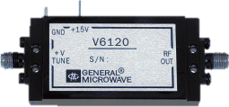
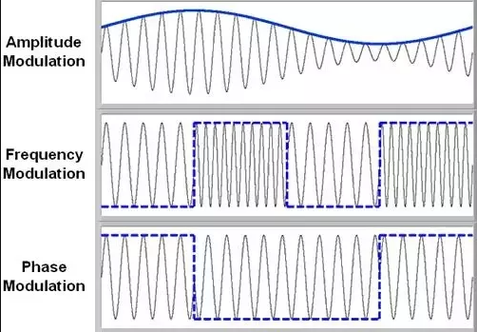
Funkcie
Oscilátor je inak nazývaný aj generátor oscilačných signálov
Elektrický obvod s oscilátorom s možnosťou zmeny frekvencie sú napríklad
Napäťovo regulovateľný oscilátor VCO a VFO
Môže byť používaný na
FM- frekvenčnú moduláciu
PM- fázovú moduláciu
VCO je tiež neoddeliteľnou súčasťou fázovo uzavretej slučky
Má určitý frekvenčný rozsah
Je súčasťou každého laditeľného rádiového vysielača alebo prijímača → princíp superheterodynu
Prevodník napätia na frekvenciu (VFC) je typ VCO
Navrhnutý je na lineárne riadenie frekvencie v širokom rozsahu vstupných riadiacich napätí

Slide 5
Funkcia VFO
Všetky faktory majú tendenciu byť nepriamo úmerné Q → faktoru ladiaceho obvodu. Ladiaci rozsah je nepriamo úmerný Q. Čím vyšší frekvenčný rozsah, tým horšia kvalita nasledujúcich faktorov
Stabilita
Miera ako ďaleko sa odkláňa výstupná frekvencia s časom a teplotou
Na zmiernenie tohto problému sú VFO všeobecne „fázovo uzamknuté“ na stabilný referenčný oscilátor
PLL používajú negatívnu spätnú väzbu na korekciu frekvenčného posunu VFO, čo umožňuje široký rozsah ladenia a dobrú stabilitu frekvencie
Repetitívnosť
Ideálna opakovacia funkcia oscilátora je rovnaká v každej časovej perióde
Zmena kalibrácie VFO môže zmeniť kalibráciu ladenia prijímača- je potrebné pravidelné opätovné nastavenie prijímača
VFO používané ako súčasť syntetizátora kmitočtovej fázy s uzavretým obvodom majú menej prísne požiadavky - systém je rovnako stabilný ako referenčná frekvencia riadená kryštálom
Čistota
Graf amplitúdy VFO vs. frekvencie môže ukazovať niekoľko vrcholov, pravdepodobne harmonicky súvisiacich
Každý z týchto vrcholov sa môže potenciálne zmiešať s iným prichádzajúcim signálom a vyvolať rušivý signál
Následok zvýšený šum, 2 signály miesto 1
K VFO je možné pridať ďalšie komponenty na potlačenie VF parazitných kmitov, pokiaľ sú prítomné
Vo vysielači sú tieto rušivé signály generované spolu s 1 požadovaným signálom
Je potrebné filtrovanie, aby sa zabezpečilo, že prenášaný signál spĺňa predpisy týkajúce sa šírky pásma a rušivých signálov
Fázový šum
Mierne náhodné „chvenie“ v časovaní signálu → fázový šum → sú tiež problematické v preplnených pásmach
Účinkom je, že to, čo by malo byť čistým signálom v preplnenom pásme, sa môže javiť ako veľmi hlučný signál z dôvodu účinkov silných signálov v jeho blízkosti
Účinok fázového šumu VFO na vysielač je ten, že náhodný šum sa skutočne prenáša po oboch stranách požadovaného signálu
Referencia frekvencie
Digitálne riadené oscilátory sa zvyčajne spoliehajú na konštantné referenčné hodnoty jednej frekvencie, ktoré je možné dosiahnuť vyšším štandardom ako alternatívy založené na polovodičoch a LC obvodoch
Kvôli stabilite použitej referencie majú samotné digitálne oscilátory tendenciu byť z dlhodobého hľadiska stabilnejšie a opakovateľnejšie

Slide 6
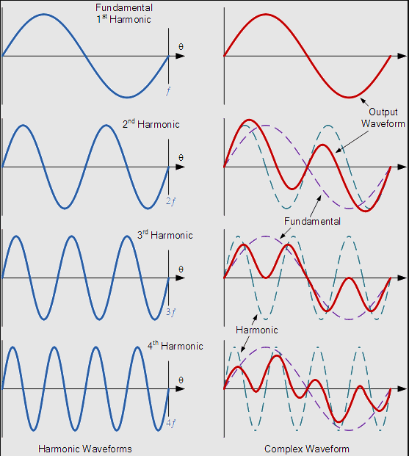
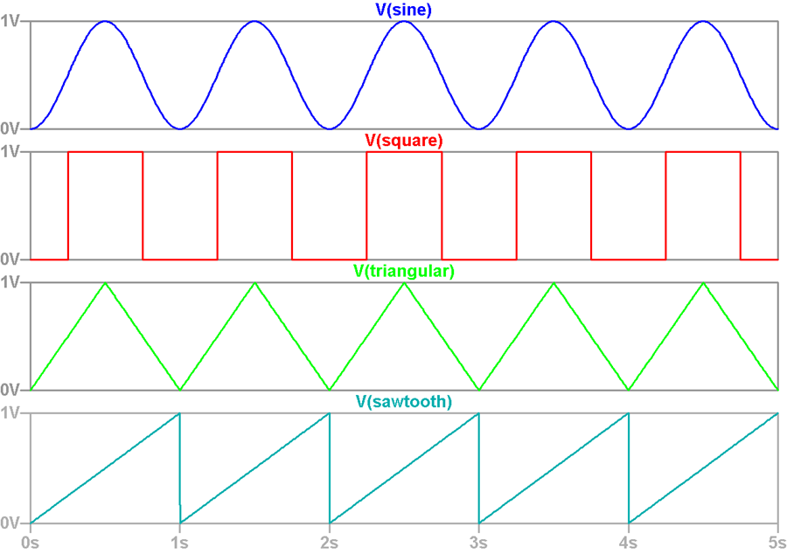
Druhy
Podľa zmeny intenzity frekvencie:
Na vyššiu → zosilnenie signálu
Na nižšiu
Podľa vytváraného tvaru signálu:
HARMONICKÉ
Napr. LC oscilátory
Sínusový
Kosínusový
NEHARMONICKÉ
Napr. IO
Pílovitý → čas t1 (nabíjanie C) trvá dlhšie ako čas t2 (čas vybitia C)
Trojuholníkový → čas t1 = t2 (tvar rovnoramenného trojuholníka)
Obdĺžnikový

Slide 7
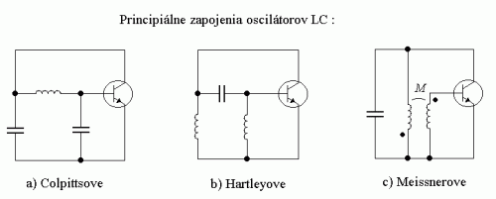
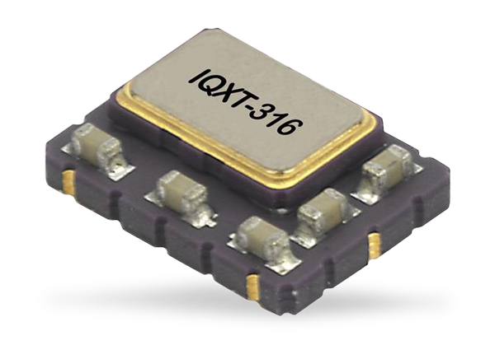
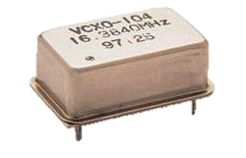
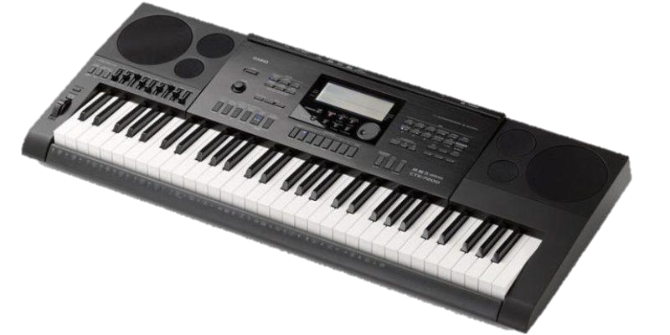
Typy
Nízkofrekvenčné oscilátory
Stálosť nastavenej amplitúdy
Malý obsah vyšších harmonických kmitočtov → skreslenie pod 1 %
Vysokofrekvenčné oscilátory
Stálosť nastavenej amplitúdy
Malý obsah vyšších harmonických kmitočtov
Možnosť amplitúdovej alebo frekvenčnej modulácie
Oscilátory pre zmiešavače
Musia byť preladiteľné v širokom rozsahu frekvencií so stabilnou amplitúdou
LC oscilátory
Napäťovo riadený kryštálový oscilátor (VCXO)
Teplotne kompenzovaný VCXO (TCVCXO)
Generátory hodinových impulzov
Frekvenčné syntetizátory
TCVCXO
LC oscilátory
VCXO
Frekvenčné syntetizátory

Slide 8
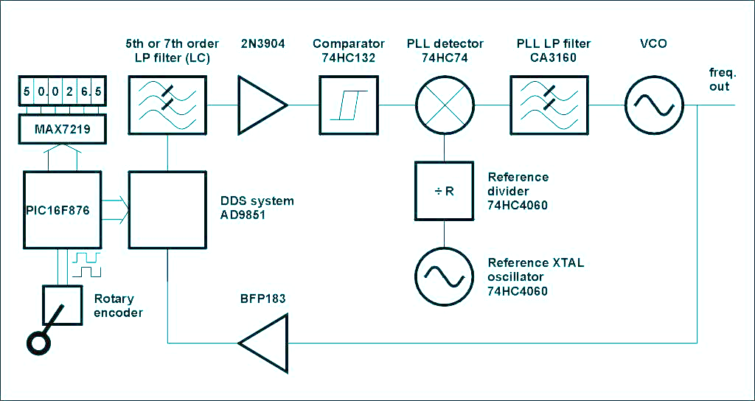
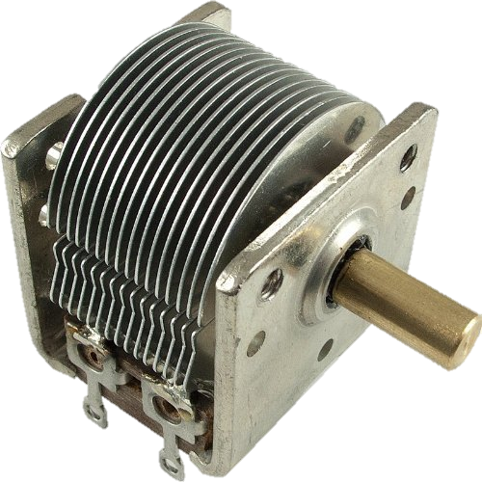
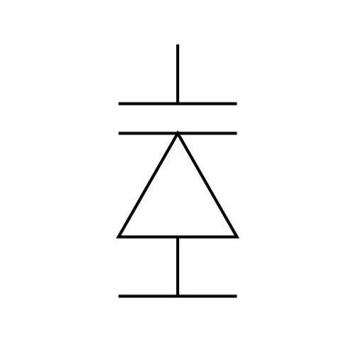
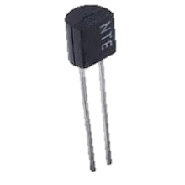
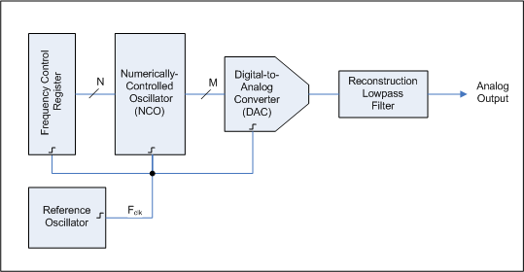
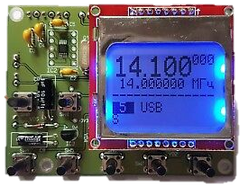
Typy VFO
Analógové
Digitálna frekvenčná syntéza Priama digitálna syntéza (DDS) Priama frekvenčná syntéza Slučka fázového zámku (PLL)
Digitálne
Ladiaci kondenzátor
Varaktor
DDS a PLL
Priama digitálna syntéza
Digitálna frekvenčná syntéza

Slide 9
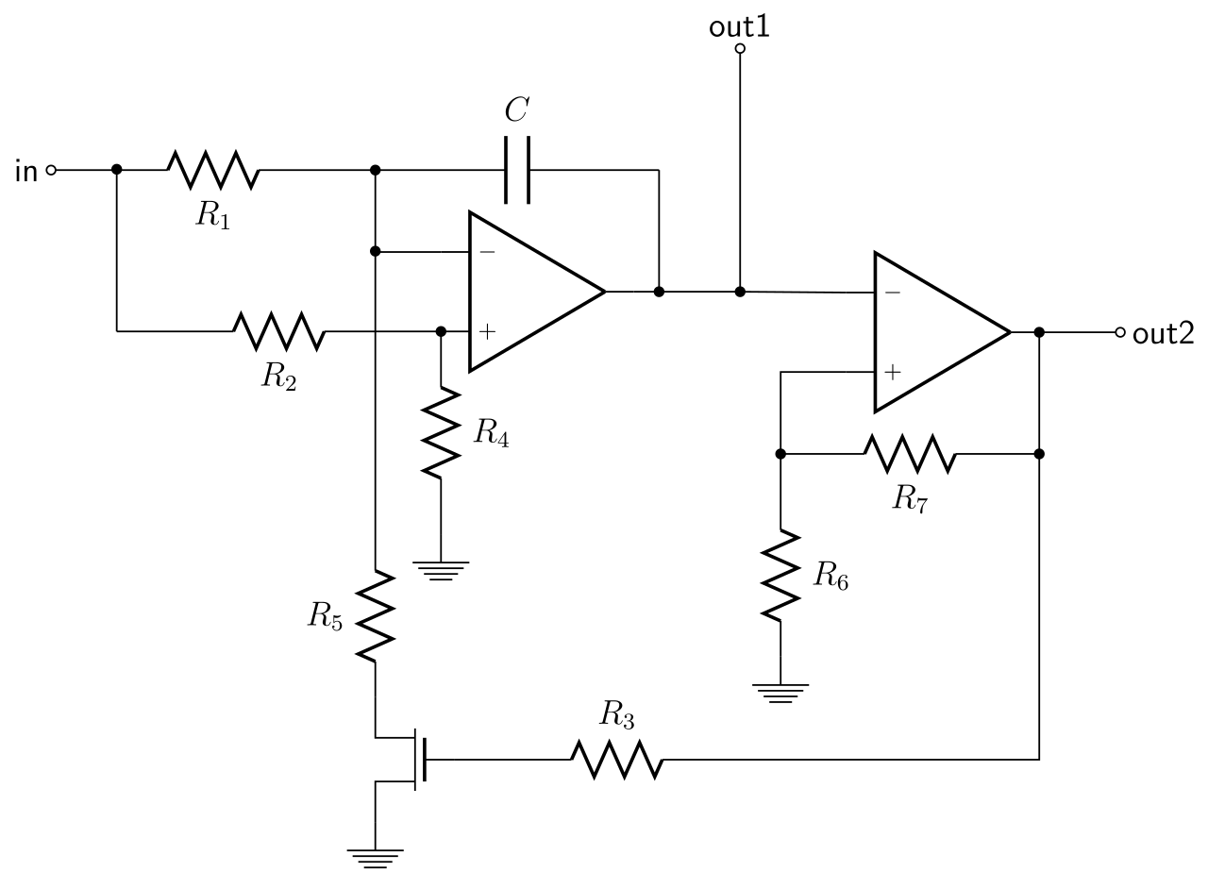
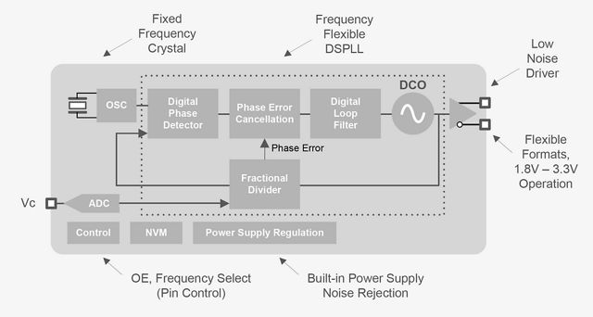
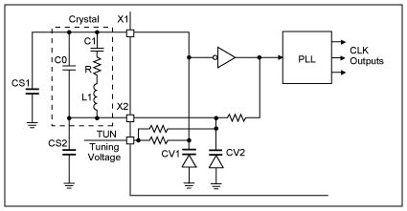
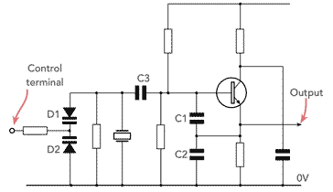
Použitie v praxi - schémy
Bloková schéma (VCXO- volt conrolled christal oscilator)
Schéma VF oscilátora riadeného napätím
Generátor hodinových impulzov s krištáľovým oscilátorom (VCXO)
Tepelne kompenzovaný napäťovo ovládaný krištalický oscilátor

Slide 10
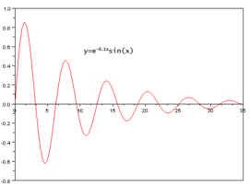
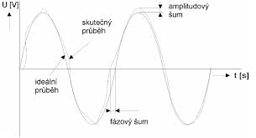
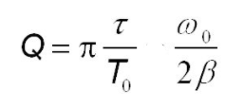
Podstatné parametre na meranie a vyhodnotenie
Dôležitými prvkami, ktoré určujú fázový šum, sú zdroje kmitavého šumu (šum 1 / f) v obvode, úroveň výstupného výkonu a zaťažený faktor Q oscilátora
NF šum blikania ovplyvňuje fázový šum, pretože šum blikania je heterodynovaný na výstupnú frekvenciu oscilátora v dôsledku nelineárnej prenosovej funkcie aktívnych zariadení
Účinok šumu blikania možno znížiť negatívnou spätnou väzbou, ktorá linearizuje prenosovú
VCO majú všeobecne nižší faktor Q v porovnaní s podobnými oscilátormi s pevnou frekvenciou, a preto trpia väčším chvením
Chvenie je možné nastaviť na dostatočne nízku úroveň pre mnoho aplikácií (napríklad pri riadení ASIC)
V takom prípade majú VCO výhody z toho, že nemajú žiadne komponenty mimo čipu (drahé) alebo induktory v čipe (nízke výnosy pri bežných procesoch CMOS)

Slide 11

Ďakujem za pozornosť

